Slide 1
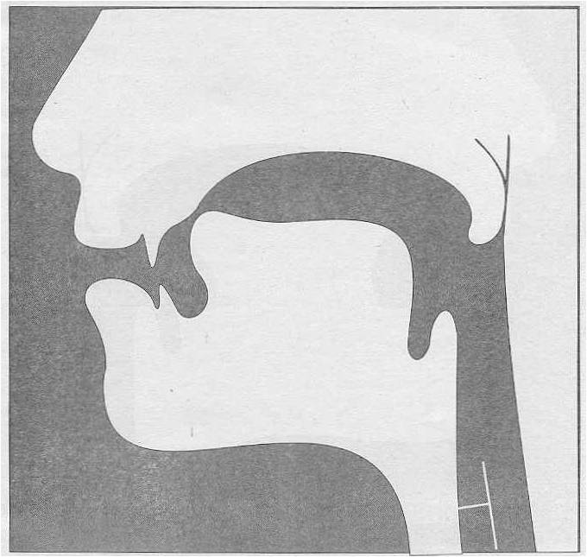
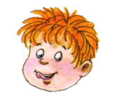
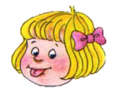
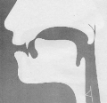
Правильная артикуляция звуков Ж, Ш
Серия
«Коррекция звукопроизношения»
Губы выдвинуты вперед и округлены. Кончик языка поднят к передней части нёба, но не касается его. Боковые края языка прижаты к верхним коренным зубам. Спинка языка приподнята. Форма языка напоминает чашечку.
Звуки Ш, Ж
Звук Ж –
согласный,
твердый,
звонкий.
Голосовые связки работают, горло дрожит (есть голос).
МОУ Ветлужская СОШ № 2
Звук Ш –
согласный,
твердый,
глухой.
Голосовые связки отдыхают,
горло не дрожит (нет голоса).
На схемах звуки обозначаются синим цветом -
Учитель – логопед
Ягилева
Светлана Леонидовна
2013 год

Slide 2
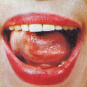
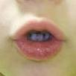
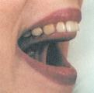
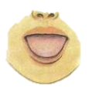
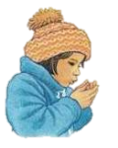
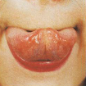
Артикуляционная
гимнастика
3.Чашечка.
7. Почистим зубки.
Цель: вырабатывать подъем
боковых краев и кончика языка,
умение удерживать язык в
таком положении.
Открыть рот. Широкий
язык поднять к верхней губе.
Прогнуть среднюю часть языка,
загнув кверху боковые края.
Цель: учиться удерживать
кончик языка за верхними
зубами, развивать умение
управлять языком,
точность движений.
Сначала при закрытом,
затем при открытом рте.
«Почистить» кончиком языка
верхние зубы с внутренней стороны
(слева – направо, сверху – вниз).
Нижняя челюсть неподвижна.
Все упражнения выполняются перед зеркалом.
Упражнения 3,5,8 предполагают удержание позы под счет до 5 (до 10); упражнения 1,2,4,6,7 выполняются 10—15 раз.
4. Лошадка.
1. Накажем непослушный
язычок.
Цель: вырабатывать движение языка вверх, растягивать подъязычную связку.
Присасывать язык к нёбу,
растягивая подъязычную связку. Щелкать языком медленно, сильно. Нижняя челюсть должна быть
неподвижна!
Цель: вырабатывать умение,
расслабив мышцы языка,
удерживать его широко
распластанным.
Положить широкий язык на
нижнюю губу. Пошлепывая его
губами, произносить: пя-пя-пя…
Остановиться и удерживать
широкий язык в спокойном
положении.
8. Бублик.
Цель: укреплять круговую мышцу рта,
развивать умение округлять губы и
удерживать их в таком
положении.
Рот приоткрыть. Губы
округлить и немного
вытянуть вперед.
Упражнение делается без
напряжения, одними губами.
Нижняя челюсть неподвижна!
5. Грибок.
Цель: вырабатывать
движение языка вверх,
растягивать подъязычную
связку.
Улыбнуться, приоткрыть
рот. Присосать широкий язык всей
плоскостью к нёбу и открыть рот.
2. Лопаточка.
Цель: вырабатывать умение
делать язык широким,
удерживать его в спокойном, расслабленном состоянии.
Рот открыть. Положить широкий расслабленный язык на нижнюю губу. Занести «лопатку» в рот, стараясь не напрягать язык.
9. Погреем ладошки.
6. Вкусное варенье.
Цель: укреплять круговую мышцу
рта, развивать умение
округлять губы и удерживать
их в таком положении.
Рот открыть. Губы
вытянуть вперед.
Произносить на выдохе звук Х (х-х-х), как бы согревая
ладошки.
Цель: развивать подвижность
языка, вырабатывать подъем
широкой передней части языка.
Рот приоткрыть.
Широким языком облизывать верхнюю губу, делая
движения сверху вниз.
Нижняя челюсть неподвижна!

